Slide 1

Patch Proposal Network for Fast Semantic Segmentation of High-Resolution Images
用于高分辨率图像快速语义分割的图像块建议网络 PPN
AAAI-2020
Tong Wu, Zhenzhen Lei, Bingqian Lin, Cuihua Li, Yanyun Qu, Yuan Xie
Xiamen University, Fujian, China

Slide 2
提纲
研究背景
技术方法
实验结果
总结

Slide 3
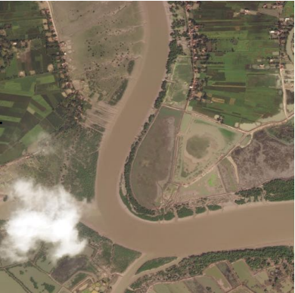
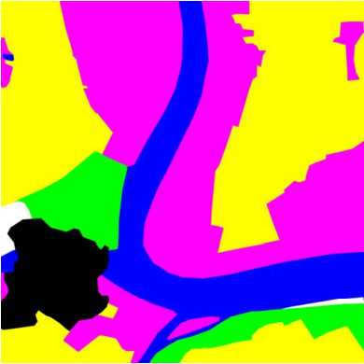
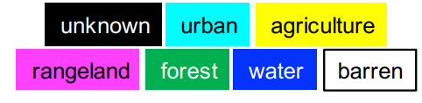
前置知识
语义分割
像素级的图像分类任务
Source Image
Label
图源：Deep Globe数据集

Slide 4
研究背景
随着摄影技术和传感器技术的进步，超高分辨率图像激增，对其进行有效分析的需求也逐渐增加。
Resolution | Definition
at least 2048x1080 | High Resolution or 2K（HR）
at least 3840x1080 | 4K
at least 3840x2160 | Ultra-high Resolution（UHR）
高分辨率的定义*
超高分图像通常来自于地理遥感、医疗成像等领域。
*Steven Ascher and Edward Pincus. The filmmaker’s handbook: A comprehensive guide for the digital age. Penguin, 2007.

Slide 5
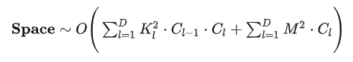
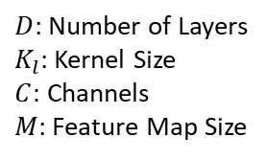
研究背景 – 问题和挑战
然而，大多数模型都适用于全分辨率图像并执行密集预测，与图像分类相比，这需要更多的GPU内存。
当图像分辨率变得超高时，会陷入显存效率(甚至可行性)和分割质量之间两难的境地。
以Deep Globe为例：2448 * 2448
Model | Memory (MB) | Acc (mIoU)
Unet | 5507 | 38.4%
*ICNet | 2557 | 40.2%
**PSPNet | 6289 | 56.6%
**SegNet | 10339 | 61.2%
DLv3+ | 3199 | 63.5%
FCN-8s | 5227 | 70.1%
$D$: Number of Layers
$K_{l}$: Kernel Size
$C:$ Channels
$M$: Feature Map Size
* ICNet为实时分割网络
** PSPNet和SegNet无法直接将原图作为输入，都进行了一定的下采样

Slide 6
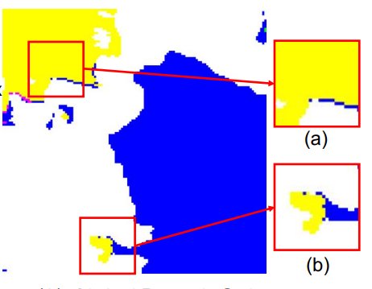
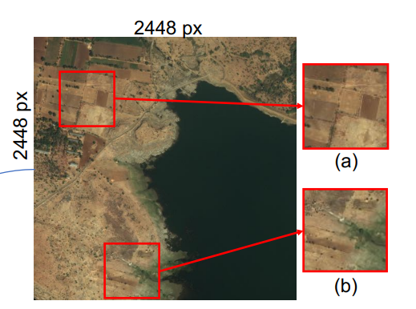
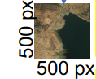
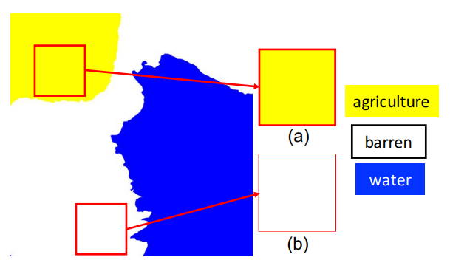
方法一：下采样
DownSampling
Source image
会造成高分辨率细节的损失
特征图分辨率低导致上采样后边缘呈锯齿状
Ground Truth

Slide 7
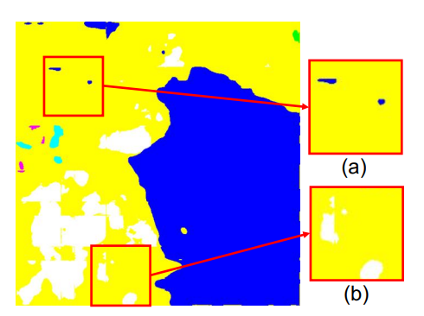
方法二：图像块切割
Patch Cropping
500*500
500*500
。。。。。。。
。。。。。。。
predict
merge
Source image
缺少上下文信息，导致局部分类结果出错
“管中窥豹，可见一斑”
Ground Truth

Slide 8
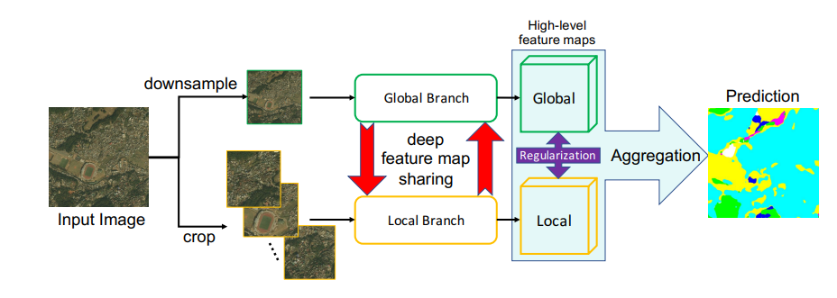
方法三：全局与局部融合策略
Collaborative Global Local Networks (GLNet) – CVPR2019
The Global and Local Branches – 以FPN为骨干网络，通过卷积获得特征图
Deep feature map sharing – 根据裁剪的相对位置，在FPN的各个层进行特征图共享
Branch Aggregation with Regularization – 对两个分支的最终结果进行拼接融合

Slide 9
方法三：全局与局部融合策略
Collaborative Global Local Networks (GLNet) – CVPR2019
贡献
从全局（Global）获得上下文信息，从局部（Local）获得分割细节，最终融合成最终分割结果。
该方法很好地解决了高分辨率图像分割中的精度和空间占用问题。
问题
繁杂的特征图分享过程使得网络整体上时间效率较低，推断速度较慢（Time-Consuming）。
如果全局已经足够好，那么就不是所有的图像块（Patch）都需要融合细化。
如何更好地权衡推断速度、显存占用和分割精度。
PPN – 能够从全局出发，挑选出需要进一步融合细化的图像块，从而减少计算资源的消耗
Notes:
那么它是如何选择以及如何融合的呢

Slide 10
提纲
研究背景
技术方法
实验结果
总结

Slide 11
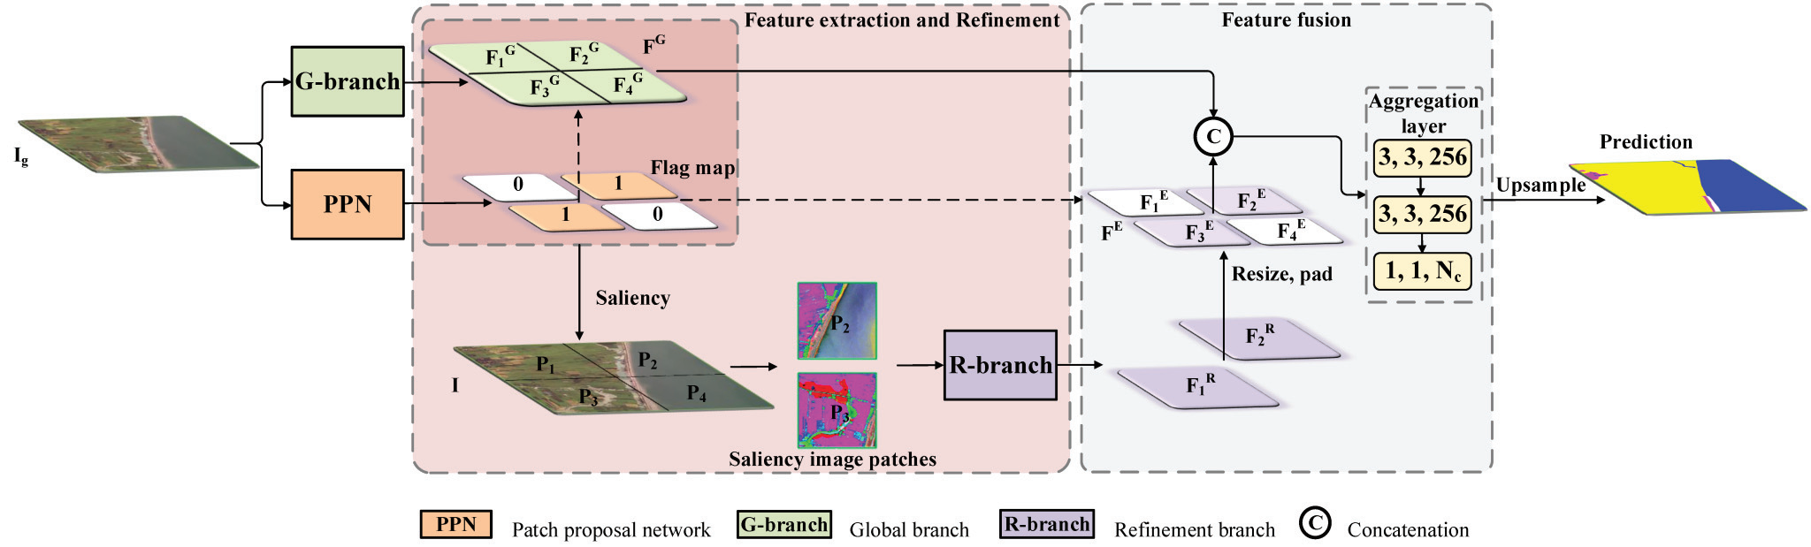
技术路线—Overview
图：global-refinement network（GRNet）
G-branch：通过降分辨率策略获得全局特征图
PPN：二元分类网络—挑选出全局特征图中需要进一步局部细化的图像块
R-branch：在PPN指导下通过局部裁剪的图像块得到全局特征图对应部分的细化特征图
Feature fusion：全局特征图与细化特征图融合

Slide 12
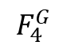
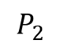
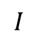
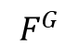
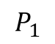
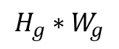
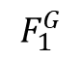
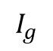
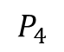
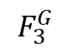
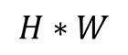
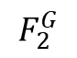
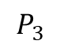
G-branch
G-branch通过特征提取网络（例如FPN）获得降分辨率图像的特征图
$$H∗W$$
$$H_{g}∗W_{g}$$
$$P_{1}$$
$$P_{2}$$
Down sample
G-branch
$$F_{1}^{G}$$
$$F_{2}^{G}$$
$$P_{3}$$
$$P_{4}$$
$$F_{3}^{G}$$
$$F_{4}^{G}$$
$$I_{g}$$
$$F^{G}$$
$$I$$
Notes:
P1p2对应f1f2

Slide 13
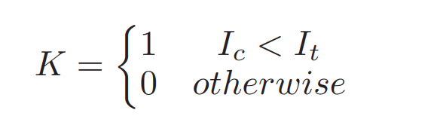
PPN
PPN是一个二分类网络，对需要细化的特征图标记为1
“受到老师教学的启发，如果老师想提高小组的平均成绩，一个更容易的方法是提高低于平均成绩的学生的成绩。”
如果当前特征patch的分割分数$I_{c}$低于整体分割平均分数$I_{t}$，此特征patch被标记为1。

Slide 14
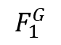
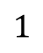
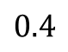
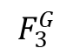
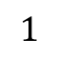
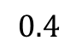
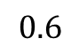
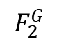
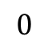
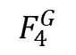
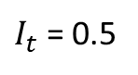
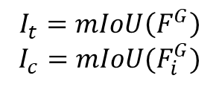
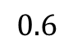
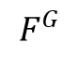
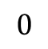
PPN
分割分数：G-branch所得特征图的mIoU
$$I_{t}=mIoU\left(F^{G}\right)$$
$$I_{c}=mIoU(F_{i}^{G})$$
$$F_{1}^{G}$$
$$F_{2}^{G}$$
$$0.6$$
$$0.4$$
$$0$$
$$1$$
$$F_{3}^{G}$$
$$F_{4}^{G}$$
$$0.4$$
$$0.6$$
$$1$$
$$0$$
$$F^{G}$$
$I_{t}$ = 0.5
Label Map
“拖后腿啦！”，需要进一步优化
PPN分类目标：以G-branch结果作为标签，直接找出分割表现可能低于均值的patch

Slide 15
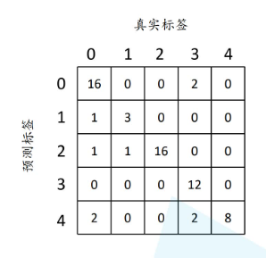
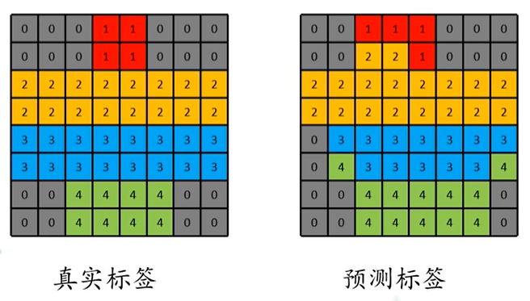
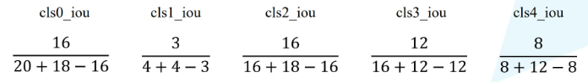
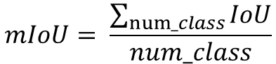
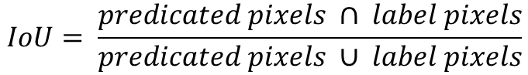
mIoU
IoU ( Intersection over Union )
$$IoU= \frac{predicated pixels ∩ label pixels}{predicated pixels ∪ label pixels}$$
$$mIoU= \frac{\sum_{num_class}{IoU}}{num_class}$$

Slide 16
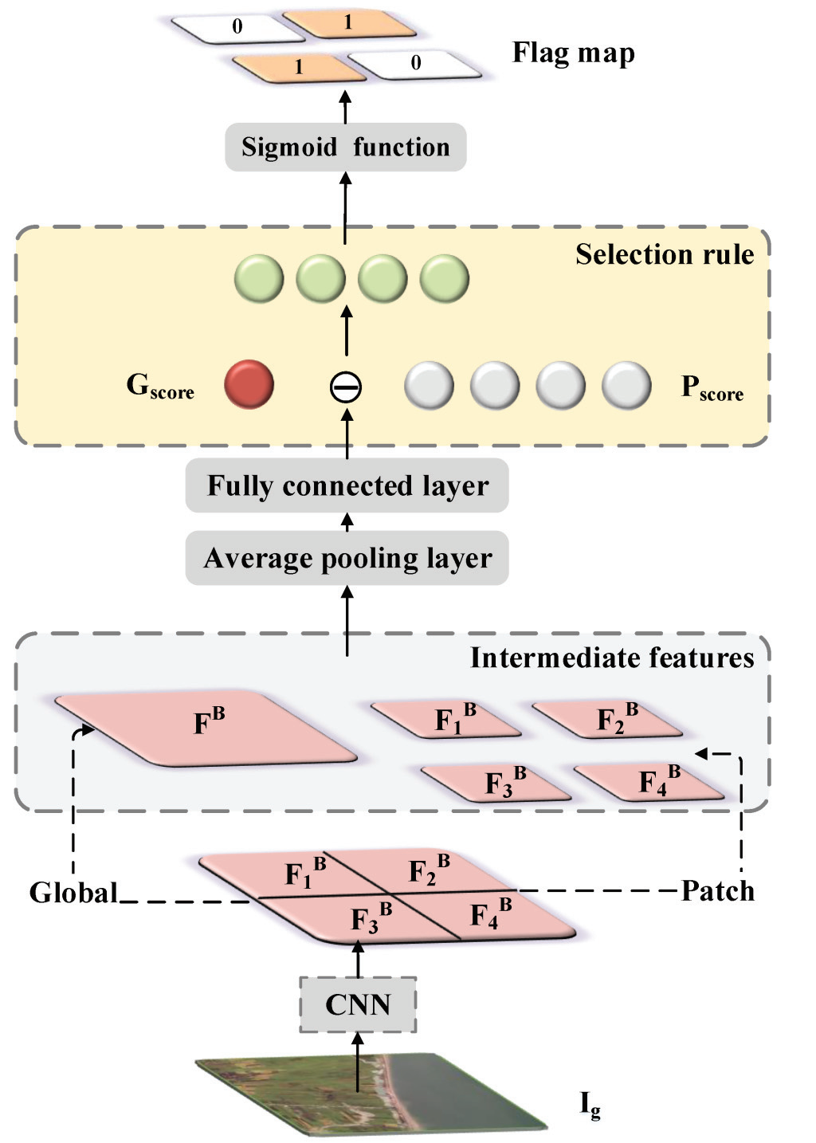
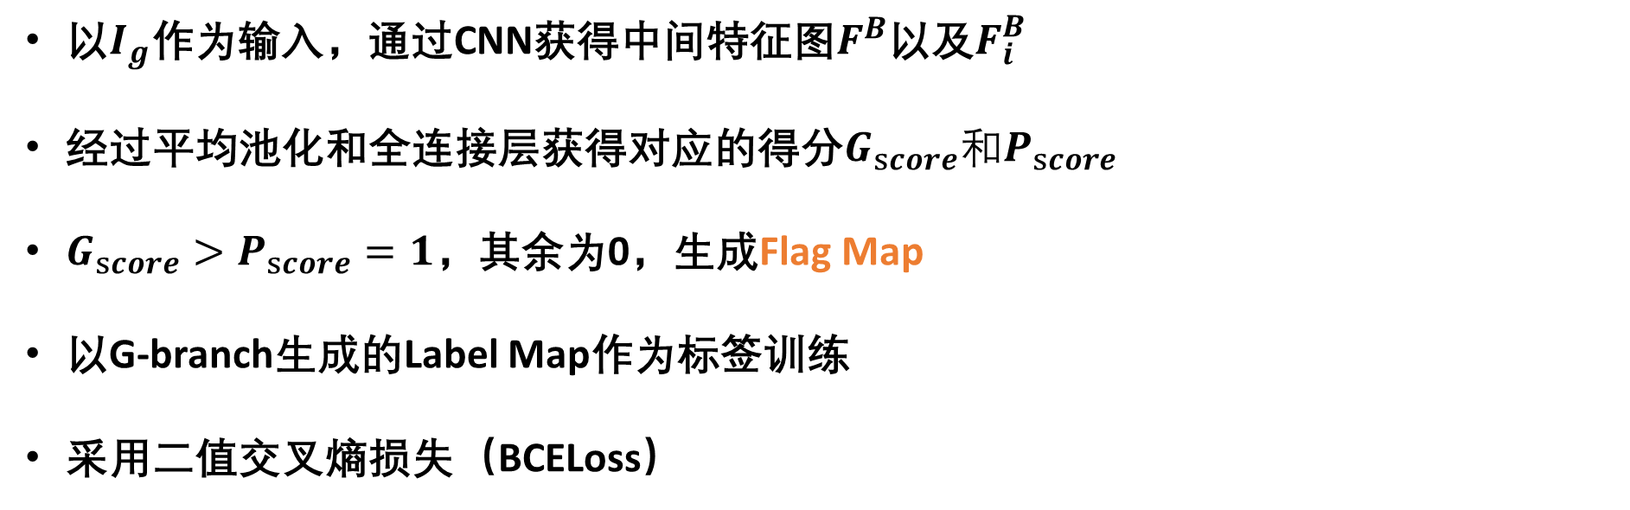
PPN
以$I_{g}$作为输入，通过CNN获得中间特征图$F^{B}$以及$F_{i}^{B}$
经过平均池化和全连接层获得对应的得分$G_{score}和P_{score}$
$G_{score}>P_{score}=1$，其余为0，生成Flag Map
以G-branch生成的Label Map作为标签训练
采用二值交叉熵损失（BCELoss）

Slide 17
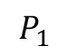
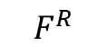










R-branch
在PPN生成的Flag Map的指导下进行细化特征图生成
$$0$$
$$1$$
PPN
$$1$$
$$0$$
Flag Map
$$P_{1}$$
$$P_{2}$$
R-branch
$$F_{2}^{R}$$
$$F_{1}^{R}$$
$$P_{3}$$
$$P_{4}$$
$$I$$
$$F^{R}$$

Slide 18














Feature Fusion
$$F_{1}^{G}$$
$$F_{2}^{G}$$
$$F_{3}^{G}$$
$$F_{4}^{G}$$
$$F^{G}$$
Prediction
C
Upsample
$$F_{2}^{R}$$
$$F_{1}^{E}$$
$$F_{2}^{R}$$
resize
$$F_{1}^{R}$$
pad
$$F_{1}^{R}$$
$$F_{4}^{E}$$
$$F^{R}$$
$$F^{E}$$
*$F_{i}^{E}$被初始化为0
* (k, k, s)表示作卷积核大小为k，通道数为s的卷积操作

Slide 19

训练策略
损失函数：$ℒ=ℒ_{𝒢}+ℒ_{ℛ}+ℒ_{𝒜 }$
训练过程：
训练G-branch：以$F^{G}$上采样获得预测结果，损失函数为$ℒ_{𝒢}$。
训练PPN：以G-branch生成的Label Map标签训练得到可以有效分类的PPN。
训练GRNet：PPN参数冻结，以损失函数$ℒ$经过一定轮次训练模型权重。

Slide 20
提纲
研究背景
技术方法
实验结果
总结

Slide 21



实验结果
Effect Of PPN
*原始图像被划分为16个patch

Slide 22

实验结果
消融实验
表 CRAG数据集上模型各部分的消融实验
*EnhanceNet：没有引入PPN的模型Mainbody
* CRAG：Average size is 1512 × 1516

Slide 23


实验结果
与SOTA的对比

Slide 24
提纲
研究背景
技术方法
实验结果
总结

Slide 25
总结
Contributions
提出了一个具有“优雅”判别规则的分类网络PPN。
将PPN引入以往的工作中实现了高分辨率图像的分割（GRNet），同时不再使用中间特征共享。
在速度、空间、精度三者中较好地权衡，拥有良好的综合性能，其中最为显著的是推断速度方面的提升。
Inspirations
在我目前的工作中由于遥感影像画幅巨大，因此模型推断以局部为主，并辅以上下文信息（与GRNet相反）。
局部细化的过程也取消了中间特征共享，只将最终特征图融合，加快了一定的推断速度。
考虑到不是所有的局部图像块（Patch）都存在云与类似地物、云/雪的混淆问题，假如局部已经足够好。
是否也可以从局部出发设计一个类似的分类网络，加快整体的推断速度（还在验证可行性）。

Slide 26
感谢聆听！

